Slide 1

Arany János: Ágnes asszony
Bűn és elmebaj tragédiája
Balladaelemzés — 11. évfolyam, Technikum

Slide 2
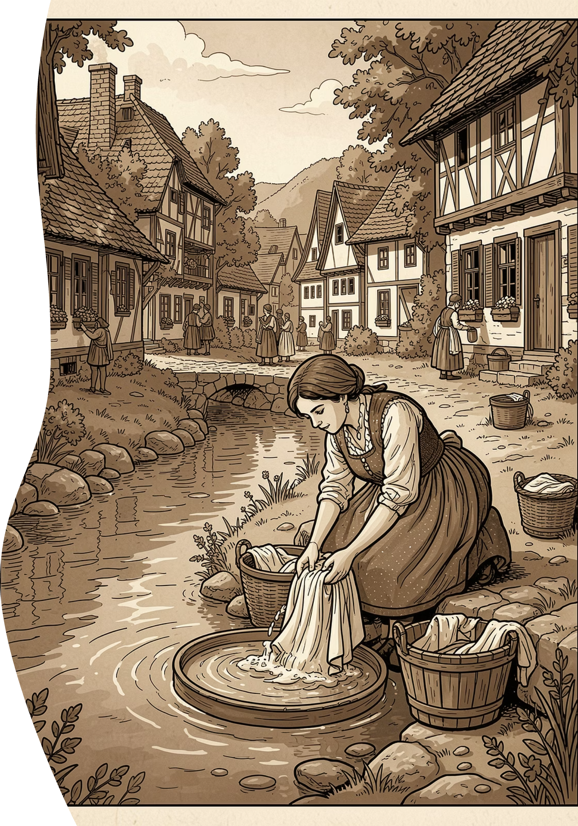
A ballada születése: Az 1853-as korszak
Nagykőrösi évek
A műfaj
1851–1860: a passzív ellenállás és a lélekrajz korszaka. Arany a szabadságharc utáni kiábrándultságban alkot.
Tragédia dalban elbeszélve — sűrített cselekmény, balladai homály, drámai feszültség.
Az ihlet
Arany egy szótlanul mosó parasztasszonyt látott a pataknál — ez a kép indította el a vers születését.

Slide 3

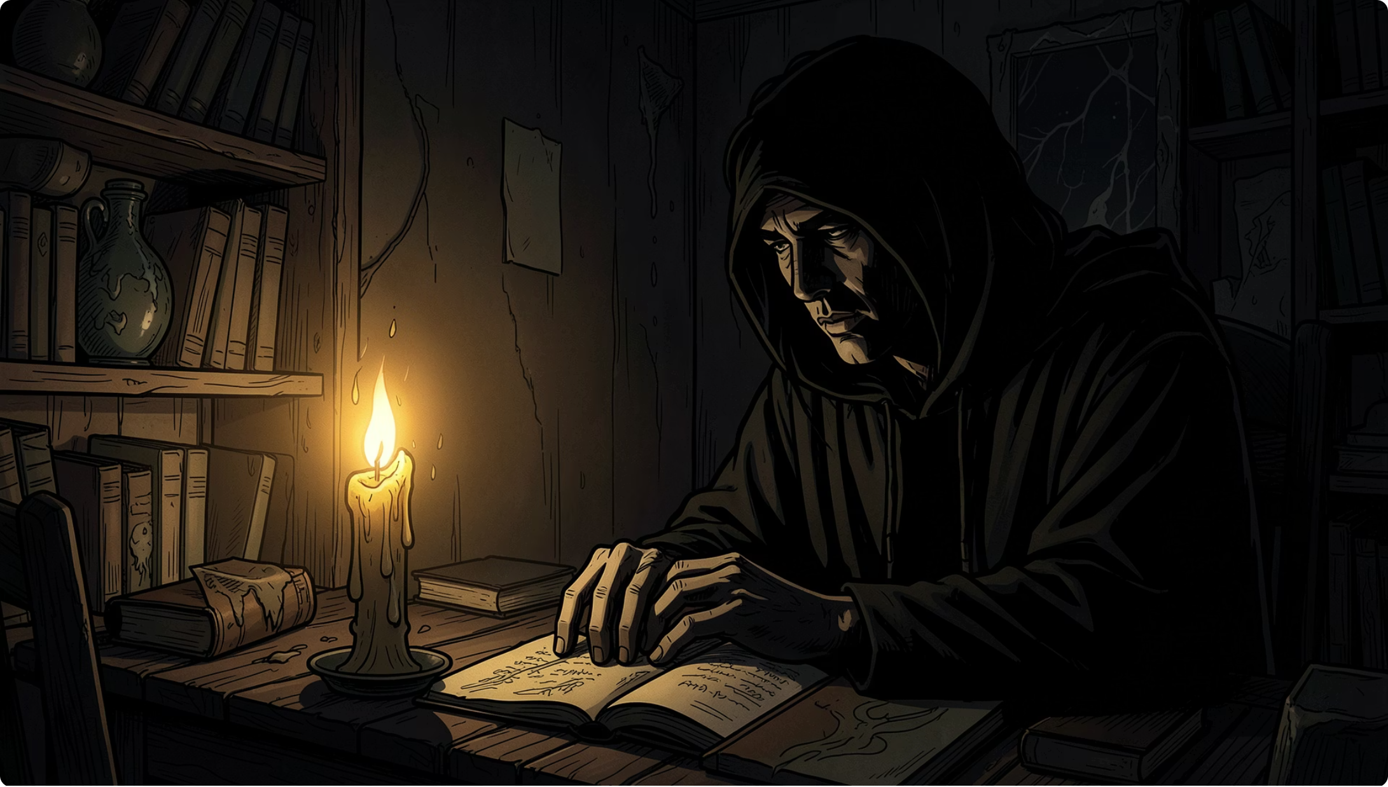
A cselekmény kezdete: A bűn árnyéka
A terv
Ágnes asszony férje meggyilkolását tervezi — a szeretőjével való együttlét reményében.
A tett
A gyilkosság megtörténik, de a lelkiismeret-furdalás azonnal megjelenik: a véres lepedő foltja.
A homály
A balladai technika: a bűn fokozatosan tárul fel, az olvasó fokozatosan érti meg a történetet.

Slide 4




A börtön és a tárgyalás: A lélek összeomlása
Letartóztatás
Ágnest elfogják, szembe kell néznie a törvénnyel és a társadalom ítéletével.
A rögeszme
A börtön falai között csak egy dolog él benne: a véres lepedő foltja, amit mosni akar.
Az összeomlás
A megőrülés nem gyengeség — a lelkiismeret elfojtásának végső eszköze, a tudat védelmi mechanizmusa.

Slide 5
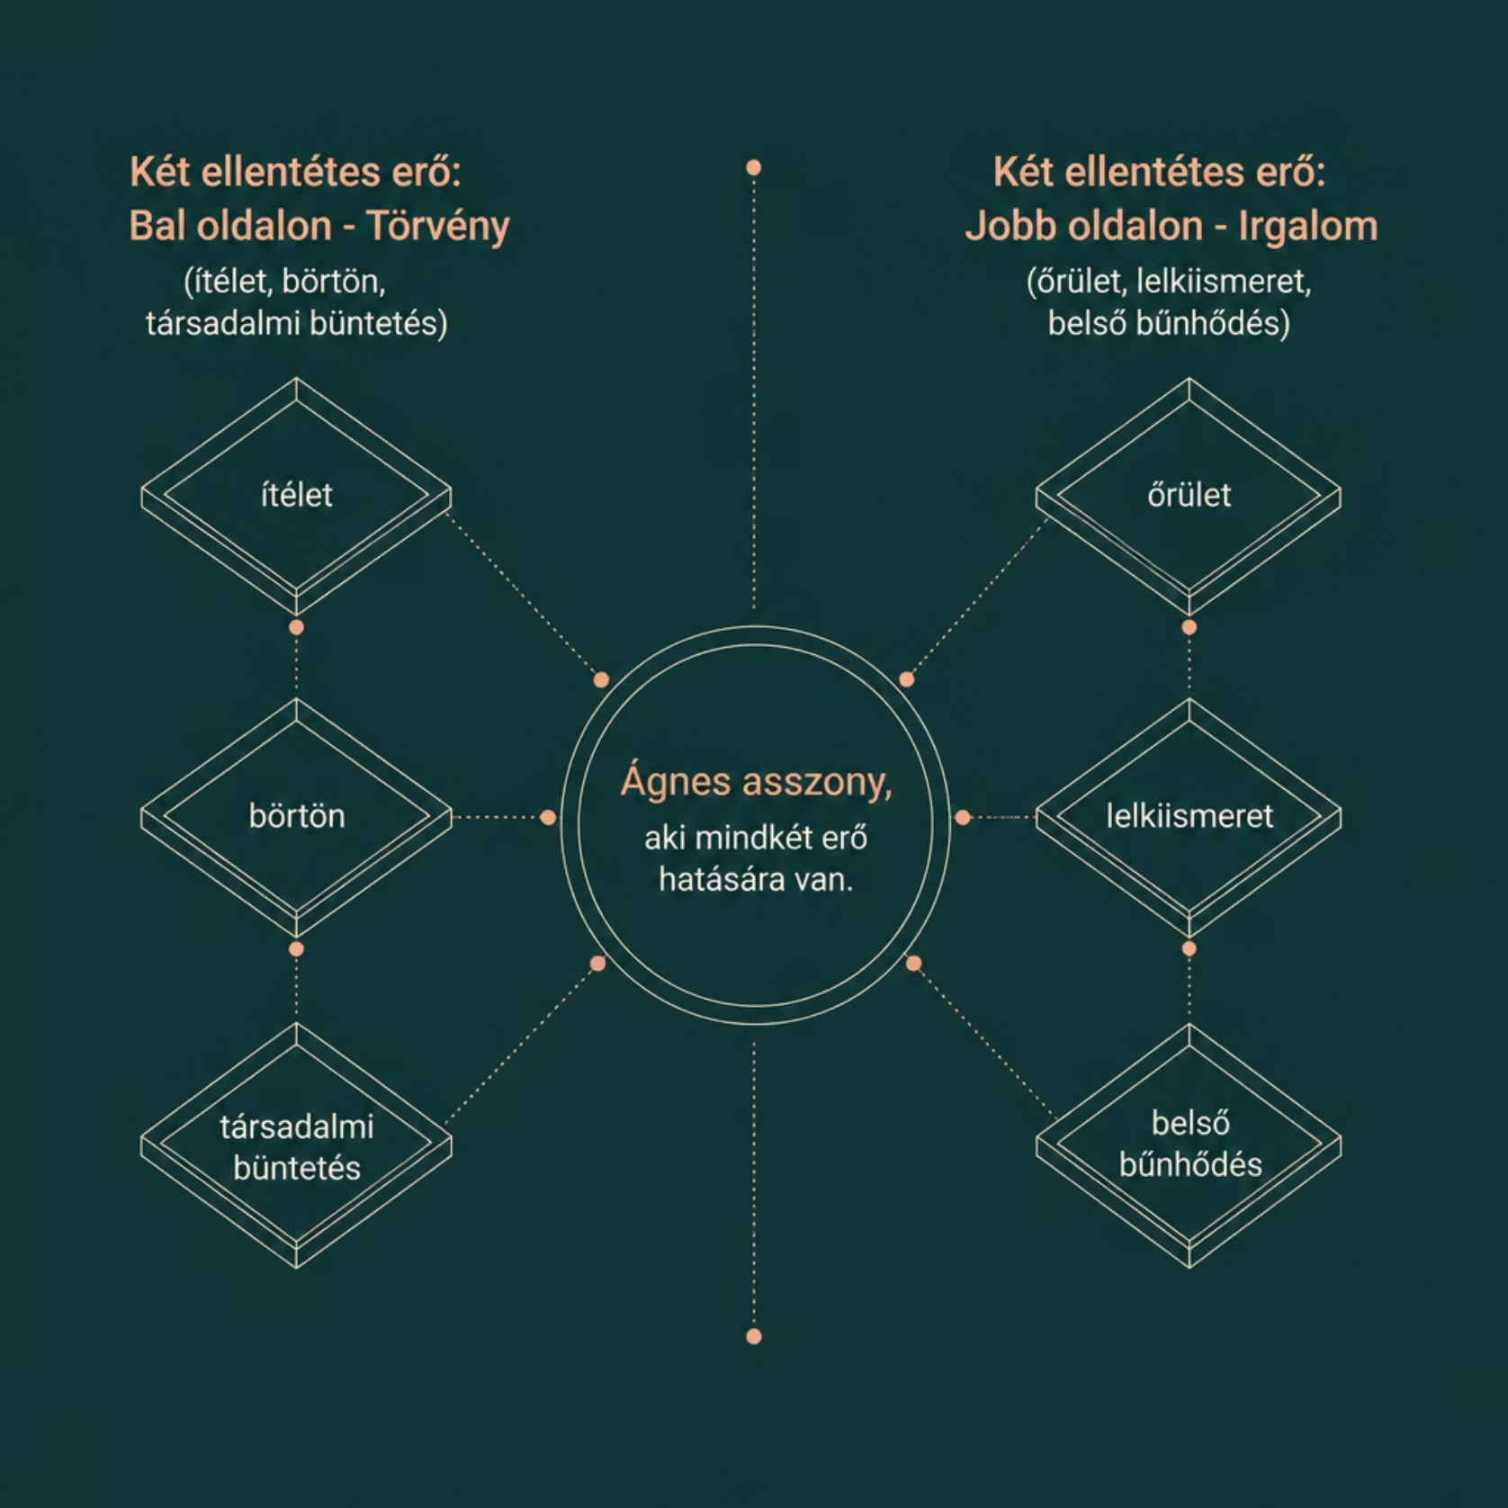

A tárgyalóterem: Bírói szánalom
Az ítélet színtere
A tisztes ősz bírák szembesülnek egy összetört lélekkel. Ágnes nem fogja fel az ítéletet — csak a mosás vágya él benne.
Erkölcsi olvasat: A megőrülés egyszerre a legnagyobb büntetés és az isteni irgalom eszköze. Ágnes nem szabadul, de nem is szenved tudatosan.

Slide 6
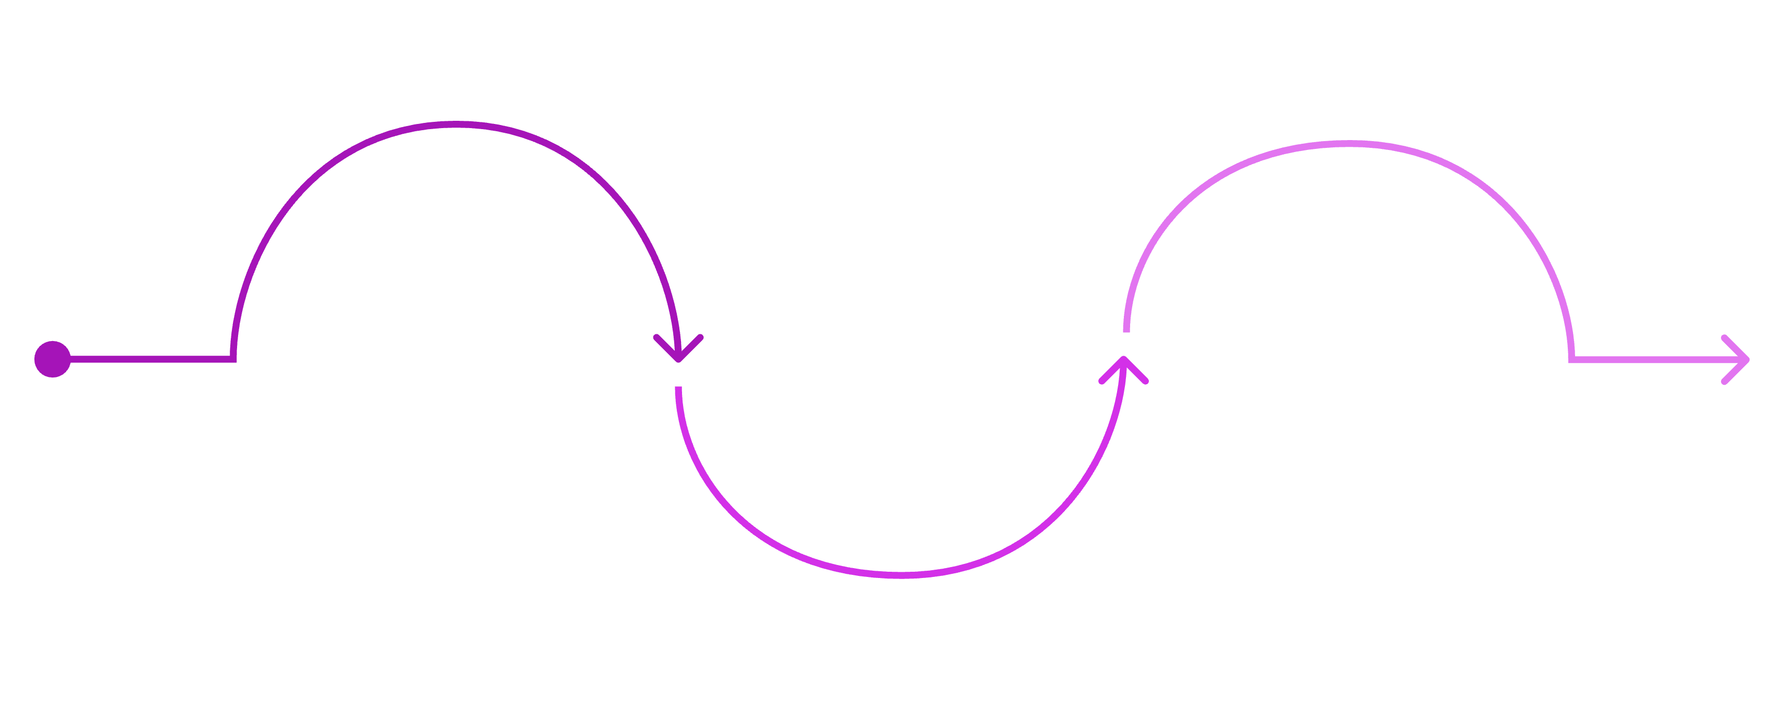
A körkörös szerkezet jelentése
Patakpart
Visszatérés
Kezdet: a jelen és múlt találkozása
Bűn és börtön
Lezárás: kör bezárul, örök ismétlődés
Közép: bűn terhe és megkötözöttség
A ballada lezárása a múltba vezet vissza: Ágnes újra a patakparton áll. Ez nem szabadulás — az örök jelen szimbóluma. Az asszony sosem szabadulhat a bűntől, a kör bezárul, és a történet örökké ismétlődik.

Slide 7




Szimbólumok a ballada nyelvén
Fehér lepedő
A tisztaság és a bűn ellentéte. Amit mosni akar, az maga a lelkiismeret — a fehér sosem lesz tiszta újra.
Vérfolt
Az elfojthatatlan bűntudat szimbóluma. A tudatalatti mélye, ami nem mosható ki — örökre ott marad.
Patak
A megtisztulás hiábavalósága. Az idő és az őrület folyása — a víz nem mossa le a bűnt.

Slide 8

A ballada lélektani úttörése
1
A tudatalatti korai felfedezése
Arany évtizedekkel Freud előtt ábrázolja, hogyan zárja ki a tudat a traumát.
2
Cenzúrázó elme
A psziché védekező mechanizmusa: a negatív emlékek kiszorítása — az őrület mint menedék.
3
Barta János értelmezése
A vér látványa mint megrázkódtatásszerű kiváltó ok — a trauma pillanata, ami elindítja az összeomlást.

Slide 9
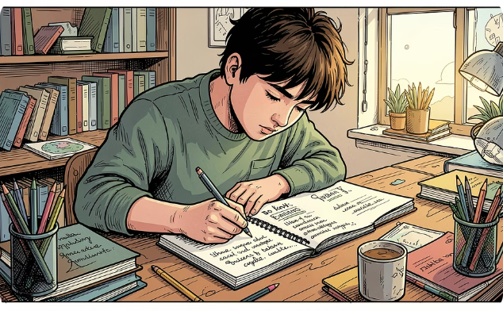


Az Ágnes-projekt: Tanulói perspektívák
Kreatív feldolgozás
Modern megközelítés
Miért érvényes ma is?
Napló, hír és kreatív írás formájában — a ballada utóélete a mai diákok kezében.
A bűn előzményeinek elemzése technikumi szempontból: társadalmi nyomás, döntéshelyzetek, következmények.
Ágnes története nem csak 19. századi paraszti sors — az emberi lelkiismeret örök drámája.

Slide 10

Összegzés: Az irgalom atyja
Bűnhődés életen át
Arany zsenialitása
A legszigorúbb ítélet nem a börtön — hanem az örök lelkiismeret-furdalás, amit Ágnes visel.
Hogyan lesz egy paraszti sorsból egyetemes emberi dráma? A részletek erejével és a szimbólumok mélységével.
Zárógondolat
A lepedő foltja az emberi lelkiismeret örök metaforája — mindenki hordoz egyet, amit nem tud kimosni.

